Slide 1

Отделение ПФР по Томской области
Итоги работы 2020 года
Задачи на 2021 год
Заместитель управляющего
ГУ -Отделением ПФР по Томской области
Ольга Николаевна Петрухина
2021 год

Slide 2
Численность получателей пенсий
ПЕНСИОННЫЙ ФОНД РОССИЙСКОЙ ФЕДЕРАЦИИ
По состоянию на 31.12.2020 г. на учете в территориальных органах ПФР состояло 299 538 тыс. получателей пенсий (на 1596 меньше, чем на 31.12.2019)
Удельный вес работающих пенсионеров в общей численности пенсионеров составил 21,5 % или 64 432 чел.

Slide 3
Численность получателей пенсий в разрезе видов пенсий
ПЕНСИОННЫЙ ФОНД РОССИЙСКОЙ ФЕДЕРАЦИИ

Slide 4
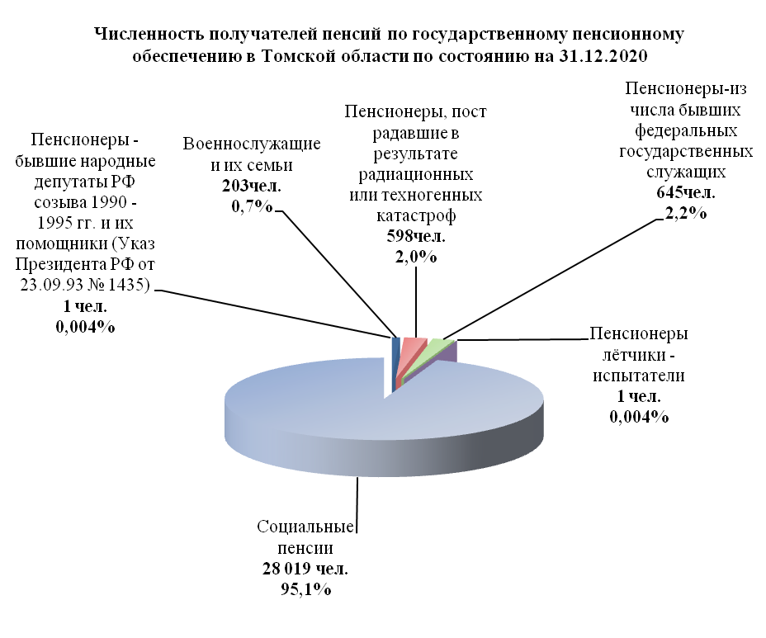
Численность получателей пенсий в разрезе видов пенсий
ПЕНСИОННЫЙ ФОНД РОССИЙСКОЙ ФЕДЕРАЦИИ

Slide 5


Увеличение пенсионных выплат с 01 января 2020 г.
ПЕНСИОННЫЙ ФОНД РОССИЙСКОЙ ФЕДЕРАЦИИ
Страховые пенсии для неработающих пенсионеров с 01.01.2020 были проиндексированы, исходя из стоимости одного пенсионного коэффициента (93 руб.), на 6,6%, что выше уровня инфляции по итогам 2019 г. более чем в два раза (3%).
В итоге средний размер страховой пенсии неработающих пенсионеров в 2020 году увеличился на 932,16 руб. и составил 16864,98, по старости — 17207,26 руб.
16864,98
15932,82
14776,29
31.12.2020
31.12.2019
31.12.2018

Slide 6


Увеличение пенсионных выплат
ПЕНСИОННЫЙ ФОНД РОССИЙСКОЙ ФЕДЕРАЦИИ
Порядок выплаты пенсии с учетом индексации уволенным пенсионерам остается прежним - все прибавки обязательно будут учтены со следующего месяца после завершения трудовой деятельности. Каким будет размер пенсии после прекращения работы, гражданин может посмотреть в «Личном кабинете гражданина» на сайте Пенсионного фонда или в мобильном приложении ПФР.
Вынесение решения
в мае 2021
Выплата
с 01.06.2021
с учетом индексации
+
доплата за три месяца
(март, апрель, май)
январь
февраль
март
апрель
май
июнь
июль
РАБОТАЕТ
РАБОТАЕТ
НЕ РАБОТАЕТ
УВОЛЬНЕНИЕ
15.02.2021

Slide 7


Увеличение пенсионных выплат
ПЕНСИОННЫЙ ФОНД РОССИЙСКОЙ ФЕДЕРАЦИИ
С 1 января 2019 года вступили в силу изменения в пенсионном законодательстве, которые предусмотрели дополнительную материальную поддержку для неработающих пенсионеров, проживающих в сельских населенных пунктах и имеющих длительный стаж работы (30 лет) в сельском хозяйстве. Для таких пенсионеров предусмотрено 25 % повышение фиксированной выплаты в составе страховой пенсии по старости или страховой пенсии по инвалидности.
В 2020 году получателям страховых пенсий по старости и по инвалидности 1 и 2 группы, в том числе достигшим 80-летнего возраста, размер повышения составлял 1421 руб., получателям пенсии по инвалидности 3 группы - 710,50 рубля.
В Томской области увеличение
коснулось 2 489 неработающих селян

Slide 8
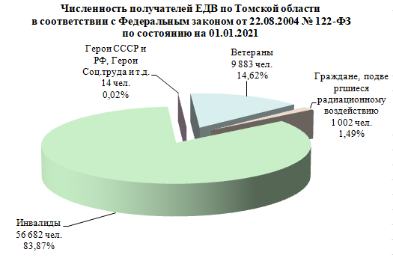
Увеличение пенсионных выплат с 01 февраля 2020 г.
ПЕНСИОННЫЙ ФОНД РОССИЙСКОЙ ФЕДЕРАЦИИ
С 01 февраля 2020 года на 3 % были проиндексированы ежемесячные денежные выплаты федеральных льготников и входящая в состав ЕДВ стоимость набора социальных услуг. Таких лиц в области — 67 595.
Общая стоимость набора социальных услуг составила — 1155,06 руб., из них 889,66 руб. — на обеспечение необходимыми медикаментами, 137,63 руб. -на предоставление путевки на санаторно-курортное лечение для профилактики основных заболеваний, 127,77 руб. - на бесплатный проезд на пригородном железнодорожном транспорте, а также на междугородном транспорте к месту лечения и обратно.
1
Обеспечение необходимыми медикаментами – 889,66 руб.
2
Предоставление санаторно-курортного лечения – 137,63 руб.
3
Бесплатный пригородный ж/дорожный транспорт – 127,77 р.

Slide 9
Увеличение пенсионных выплат с 01 апреля 2020 г.
ПЕНСИОННЫЙ ФОНД РОССИЙСКОЙ ФЕДЕРАЦИИ
С 1 апреля 2020 года на 6,1% были проиндексированы независимо от факта работы пенсии по государственному обеспечению, включая социальные. Одновременно с этим проиндексированы другие выплаты, размер которых зависит от роста социальных пенсий. В итоге средний размер социальной пенсии вырос на 677 руб. и составил 11639,39 руб.
11639,39
10962,07
01.04.2020
31.12.2019

Slide 10

Ежегодная выплата ко дню Победы
ПЕНСИОННЫЙ ФОНД РОССИЙСКОЙ ФЕДЕРАЦИИ
УКАЗ ПРЕЗИДЕНТА РОССИЙСКОЙ ФЕДЕРАЦИИ
«О ЕЖЕГОДНОЙ ДЕНЕЖНОЙ ВЫПЛАТЕ КО ДНЮ ПОБЕДЫ УЧАСТНИКАМ И ИНВАЛИДАМ
ВЕЛИКОЙ ОТЕЧЕСТВЕННОЙ ВОЙНЫ 1941-1945 ГОДОВ»
СРОК ВЫПЛАТЫ: ЕЖЕГОДНО с 2019 года в АПРЕЛЕ-МАЕ
СУММА: 10 000 РУБ.
КАТЕГОРИЯ: ГРАЖДАНЕ РФ, ПОСТОЯННО ПРОЖИВАЮЩИЕ В:
      РОССИЙСКОЙ ФЕДЕРАЦИИ
      ЛАТВИИ, ЛИТВЕ и ЭСТОНИИ
ЯВЛЯЮЩИЕСЯ ИНВАЛИДАМИ ВЕЛИКОЙ ОТЕЧЕСТВЕННОЙ ВОЙНЫ И УЧАСТНИКАМИ ВЕЛИКОЙ ОТЕЧЕСТВЕННОЙ ВОЙНЫ ИЗ ЧИСЛА ЛИЦ, УКАЗАННЫХ В ПОДПУНКТЕ 1 ПУНКТА 1 СТАТЬИ 2 ЗАКОНА № 5-ФЗ
ОСУЩЕСТВЛЯЕТСЯ ЛИЦАМ, НЕПОСРЕДСТВЕННО ПРИНИМАВШИМ УЧАСТИЕ в ВОВ
В Томской области выплата была осуществлена 191 ветерану

Slide 11

Единовременная выплата к 75-летию Победы
ПЕНСИОННЫЙ ФОНД РОССИЙСКОЙ ФЕДЕРАЦИИ
По состоянию на апрель 2020 года в Томской области выплаты в связи с 75-й годовщиной Победы в Великой Отечественной войне получили 5296 ветеранов: 1604 – в размере 75 тыс. рублей, 3705 – в размере 50 тыс. рублей

Slide 12
Увеличение пенсионных выплат с 01 августа 2020 г.
ПЕНСИОННЫЙ ФОНД РОССИЙСКОЙ ФЕДЕРАЦИИ
Увеличение коснулось 77719 пенсионеров. Средний размер увеличения составил 196,5 рубля.
Максимальное количество пенсионных коэффициентов составляет 3, что соответствовало заработной плате порядка 28 000 руб.
Стоимость балла зависит опять же от факта работы, если человек не работает, то применяем 93 руб., если работает с 2016 г., то 71,41 руб., т. е. максимальная прибавка за факт работы в 2020 году была от 214,23 руб. до 279 руб.
С 1 августа 2020 года работающим пенсионерам, за которых работодатели начисляли и уплачивали страховые взносы в 2019 году, произведен беззаявительный перерасчет страховых пенсий.

Slide 13

Специальная выплата в 2020 году
ПЕНСИОННЫЙ ФОНД РОССИЙСКОЙ ФЕДЕРАЦИИ
В целях обеспечения социальной защиты граждан с учетом введения ограничительных мер в связи распространением коронавирусной инфекции 39 гражданам произведена специальная выплата 12 130 рублей в месяц на каждого ребенка.
Всего спец. выплата произведена на 47 детей на общую сумму 1 310 040 руб.

Slide 14
РАСХОДЫ НА ПЕНСИОННОЕ ОБЕСПЕЧЕНИЕ ЗА 2020 ГОД
ПЕНСИОННЫЙ ФОНД РОССИЙСКОЙ ФЕДЕРАЦИИ
Наименование показателя | Сумма, тыс. руб.
Выплата страховой пенсии в соответствии с Федеральным законом от 28 декабря 2013 года № 400-ФЗ «О страховых пенсиях в Российской Федерации» | 56 792 912,7
Выплата пенсий по государственному пенсионному обеспечению в соответствии с Федеральным законом от 15 декабря 2001 года № 166-ФЗ «О государственном пенсионном обеспечении в Российской Федерации» | 3 983 478,8
Выплата дополнительного материального обеспечения, доплат к пенсиям, пособий и компенсаций в соответствии с Федеральным законом от 4 марта 2002 года № 21-ФЗ «О дополнительном ежемесячном материальном обеспечении граждан Российской Федерации за выдающиеся достижения и особые заслуги перед РФ» | 20 735,4
Осуществление компенсационных выплат лицам, осуществляющим уход за нетрудоспособными гражданами в соответствии с Указом Президента Российской Федерации от 26 декабря 2006 года № 1455 «О компенсационных выплатах лицам, осуществляющим уход за нетрудоспособными гражданами» | 338 110,8
Социальные выплаты в соответствии с Федеральным законом от 12 января 1996 года № 8-ФЗ «О погребении и похоронном деле» | 87 480,0
Выплата пенсий, назначенных досрочно, гражданам, признанным безработными, в соответствии с Законом Российской Федерации от 19 апреля 1991 года № 1032-1 «О занятости населения в Российской Федерации» | 14 065,9
Ежемесячная выплата лицам, осуществляющим уход за детьми-инвалидами и инвалидами с детства I группы в соответствии с Указом Президента Российской Федерации от 26 февраля 2013 года № 175 «О ежемесячных выплатах лицам, осуществляющим уход за детьми-инвалидами и инвалидами с детства I группы» | 534 378,8
Выплата накопительной пенсии | 10 821,6
Срочная пенсионная выплата | 3 788,4
Выплата федеральной социальной доплаты к пенсии в соответствии с Федеральным законом от 17 июля 1999 года № 178-ФЗ «О государственной социальной помощи» | 4 973,7
ИТОГО | 61 790 746,1

Slide 15





Пенсионный возраст в новом законодательстве
ПЕНСИОННЫЙ ФОНД РОССИЙСКОЙ ФЕДЕРАЦИИ
пенсионный возраст
Мужчины
на 5 лет
Женщины
пенсионный возраст

Slide 16
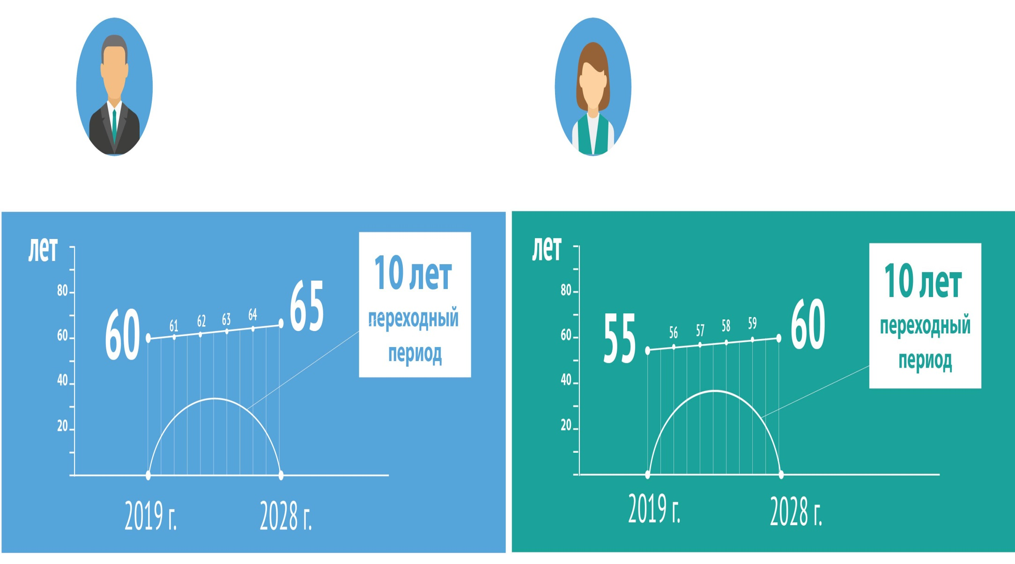
Пенсионный возраст в новом законодательстве
Переходный период
ПЕНСИОННЫЙ ФОНД РОССИЙСКОЙ ФЕДЕРАЦИИ

Slide 17
Пенсионный возраст в новом законодательстве
ПЕНСИОННЫЙ ФОНД РОССИЙСКОЙ ФЕДЕРАЦИИ
Страховая пенсия по старости на общих основаниях
Год достижения возраста 60 лет (мужчины) и 55 лет (женщины) | Год рождения | Право на пенсию возникает
 |  | в возрасте | в году
2019 | 1959 (I полугодие) | 60 лет 6 мес. | 2019 (II полугодие)
 | 1959 (II полугодие) | 60 лет 6 мес. | 2020 (I полугодие)
2020 | 1960 (I полугодие) | 61 лет 6 мес. | 2021 (II полугодие)
 | 1960 (II полугодие) | 61 лет 6 мес. | 2022(I полугодие)
2021 | 1961 | 63 года | 2024
2022 | 1962 | 64 года | 2026
2023 | 1963 | 65 лет | 2028
Мужчины
2019 | 1964 (I полугодие) | 55 лет 6 мес. | 2019 (II полугодие)
 | 1964 (II полугодие) | 55 лет 6 мес. | 2020 (I полугодие)
2020 | 1965 (I полугодие) | 56 лет 6 мес. | 2021 (II полугодие)
 | 1965 (II полугодие) | 56 лет 6 мес. | 2022(I полугодие)
2021 | 1966 | 58 лет | 2024
2022 | 1967 | 59 лет | 2026
2023 | 1968 | 60 лет | 2028
Женщины

Slide 18


Пенсионный возраст в новом законодательстве
ПЕНСИОННЫЙ ФОНД РОССИЙСКОЙ ФЕДЕРАЦИИ
Требуемые условия для назначения страховой пенсии по старости
на общих основаниях в 2021 году
1. Достижение
пенсионного возраста
Женщины - 56 лет 6 месяцев
Мужчины – 61 год 6 месяцев
2. Требуемая продолжитель-ность стажа
минимум
12 лет стажа
3. Необходимое количество пенсионных коэффициентов
минимум
21

Slide 19
Пенсионный возраст в новом законодательстве
ПЕНСИОННЫЙ ФОНД РОССИЙСКОЙ ФЕДЕРАЦИИ
Пенсия по старости по государственному
пенсионному обеспечению (при отсутствии права на страховую)
 | ЖЕНЩИНЫ
 | 65 лет (вместо 60)
 | МУЖЧИНЫ
 |  | 70 лет (вместо 65)
В 2020 году количество решений об отказе в назначении страховой пенсии по старости ввиду отсутствия требуемого стажа и (или) необходимого количества пенсионных коэффициентов составило ***

Slide 20

Пенсионный возраст в новом законодательстве
ПЕНСИОННЫЙ ФОНД РОССИЙСКОЙ ФЕДЕРАЦИИ
«Покупка» стажа, баллов
Минимальный размер
страховых взносов
Максимальный размер
страховых взносов
МРОТ х тариф СВ в ПФР х 12 мес.
8 МРОТ х тариф СВ в ПФР х 12 мес.
Минимальный размер - 33770,88 рублей
(12 792 руб. х 22% х 12)
Максимальный размер – 270 167,04 рублей
(8 х 12 792 руб. х 22% х 12)
на ЛС отразится 16 процентных пункта
24 560,64 руб (33770,88/22*16)
ИПК при этом составит
24 560,64 / 234 400*10=1,048,
где 234 400-это 16% с 1 495 000 руб. (предельная взносооблагаемая база в 2021 году)
на ЛС отразится 16 процентных пункта 196 485,12 (270 167,04/22*16)
ИПК при этом составит 196485, 12 / 270167,04*10=8,382

Slide 21


Пенсионный возраст в новом законодательстве
ПЕНСИОННЫЙ ФОНД РОССИЙСКОЙ ФЕДЕРАЦИИ
Пенсии в связи с особыми условиями труда
(при уплате дополнительного тарифа)
Список № 1; Список № 2; «Малые» списки
Пенсии по социальным мотивам и состоянию здоровья
Женщины, родившие 2 и более детей, проработавшие 12 лет в районах Крайнего Севера или 17 лет в приравненных к ним местностях; родители или опекуны инвалидов с детства; инвалиды вследствие военной травмы; инвалиды по зрению 1 группы; лилипуты (карлики) и др.
Пенсии в связи с радиационным воздействием
Лица, пострадавшие от техногенных катастроф

Slide 22


Пенсионный возраст в новом законодательстве
ПЕНСИОННЫЙ ФОНД РОССИЙСКОЙ ФЕДЕРАЦИИ
Пенсия по старости при наличии
требуемой выслуги лет (независимо от возраста)
(педагоги, медики, творческие работники)
Пример
учитель
2028
2027
2026
2025
2024
2023
2022
Если требуемый стаж выработан в 2022 году, то пенсия назначается через 4 года (в 2026 году)
2021
2020
2019

Slide 23


Пенсионный возраст в новом законодательстве
ПЕНСИОННЫЙ ФОНД РОССИЙСКОЙ ФЕДЕРАЦИИ
ДОСРОЧНОЕ НАЗНАЧЕНИЕ ПЕНСИИ
ЗА ДЛИТЕЛЬНЫЙ СТАЖ
42 ГОДА
СТАЖА
СТРАХОВАЯ ПЕНСИЯ НАЗНАЧАЕТСЯ РАНЕЕ ПЕНСИОННОГО ВОЗРАСТА
НА 24 МЕСЯЦА,
НО НЕ РАНЕЕ ДОСТИЖЕНИЯ 60 ЛЕТ (ДЛЯ МУЖЧИН) И 55 ЛЕТ (ДЛЯ ЖЕНЩИН)
37 ЛЕТ
СТАЖА
ПЕРИОДЫ, ЗАСЧИТЫВАЕМЫЕ В СТАЖ
РАБОТА И (ИЛИ) ИНАЯ ДЕЯТЕЛЬНОСТЬ
НА ТЕРРИТОРИИ РОССИИ
ПОЛУЧЕНИЕ ПОСОБИЯ В ПЕРИОД
ВРЕМЕННОЙ НЕТРУДОСПОСОБНОСТИ
На 01.01.2021 в Томской области 82 (52-муж. и 30 жен.) пенсия назначена досрочно за длительный стаж

Slide 24



Пенсионный возраст в новом законодательстве
ПЕНСИОННЫЙ ФОНД РОССИЙСКОЙ ФЕДЕРАЦИИ
Досрочные пенсии многодетным матерям
3 детей
4 детей
5 детей
действующая норма
При определении права на страховую пенсию по старости не учитываются дети, в отношении которых застрахованное лицо было лишено родительских прав или в отношении которых было отменено усыновление
Проводим заблаговременную работу по выявлению этой категории граждан

Slide 25


Информирование о пенсионных правах
ПЕНСИОННЫЙ ФОНД РОССИЙСКОЙ ФЕДЕРАЦИИ
Личный кабинет гажданина
на сайте ПФР http://es.pfrf.ru
Приложение
«ПФР Электронные сервисы»

Slide 26
Увеличение пенсионных выплат с 01 января 2021 г.
ПЕНСИОННЫЙ ФОНД РОССИЙСКОЙ ФЕДЕРАЦИИ
Страховые пенсии для неработающих пенсионеров с 01.01.2021 были проиндексированы, исходя из стоимости одного пенсионного коэффициента (98 руб.), на 6,3%, что выше уровня инфляции по итогам 2020 г. (4,9%).
В итоге средний размер страховой пенсии неработающих пенсионеров в 2021 году увеличился на 1140 руб. и составил 18004,98 руб.
18004,98
16864,98
15932,82
14776,29
01.01.2021
31.12.2020
31.12.2019
31.12.2018

Slide 27
Увеличение пенсионных выплат с 01 февраля 2021 г.
ПЕНСИОННЫЙ ФОНД РОССИЙСКОЙ ФЕДЕРАЦИИ
С 01 февраля 2021 года на 4,9 % были проиндексированы ежемесячные денежные выплаты федеральных льготников и входящая в состав ЕДВ стоимость набора социальных услуг. Общая стоимость набора социальных услуг составила — 1211,69 руб., из них 933,25 руб. — на обеспечение необходимыми медикаментами, 144,37 руб. -на предоставление путевки на санаторно-курортное лечение для профилактики основных заболеваний, 134,04 руб. - на бесплатный проезд на пригородном железнодорожном транспорте, а также на междугородном транспорте к месту лечения и обратно.
1
Обеспечение необходимыми медикаментами – 933,25 руб.
2
Предоставление санаторно-курортного лечения – 144,37 руб.
3
Бесплатный пригородный ж/дорожный транспорт – 134,04 р.

Slide 28
Региональная социальная доплата с 01.01.2021 г.
ПЕНСИОННЫЙ ФОНД РОССИЙСКОЙ ФЕДЕРАЦИИ
Величина прожиточного минимума пенсионера в Томской области на 2021 год – 10 436 руб. (+890р)
Закон Томской области «О величине прожиточного минимума пенсионера в Томской области на 2021 год»
Величина прожиточного минимума пенсионера в Российской Федерации на 2021 год – 10 022 руб.
Региональный прожиточный минимум пенсионера
Федеральный прожиточный минимум пенсионера
Региональная социальная доплата к пенсии
Общая сумма материального обеспечения неработающего пенсионера доведена до 10 436 руб.
Устанавливают и выплачивают органы социальной защиты населения Томской области
Численность получателей социальной доплаты к пенсии в 2021 году – 27500 чел. (9%)

Slide 29

ФЕДЕРАЛЬНАЯ ПОДДЕРЖКА СЕМЕЙ С ДЕТЬМИ

Slide 30

5000 рублей
Всем семьям с детьми до 3 лет
Всем семьям, в которых есть ребенок, рожденный в период с 1 апреля 2017 по 30 июня 2020
Выплата в размере 5000 рублей осуществлялась с апреля по июнь 2020
Всего выплачено 515 120 000 руб. свыше 41,5 тыс. семей

Slide 31

10 000 рублей
Всем семьям с детьми от 3 до 16 лет
Семьи с детьми в возрасте от 3 до 16 лет имели право на единовременную выплату в размере 10 000 рублей на каждого такого ребенка. При этом 16 лет ребенку должно было исполниться не ранее 11 мая 2020 года, а 3 года — не позднее 30 сентября 2020 года.
Выплата в размере 10 000 рублей осуществлялась с мая 2020
Общая сумма выплат составила 1 702 147 000 руб. на более чем 170 тыс. детей
Дополнительные 10 000 рублей
Всем семьям с детьми от 0 до 16 лет
Выплата в размере 10 000 рублей осуществлялась с июля 2020
Общая сумма выплат составила 1 998 362 000 руб. на более чем 199 тыс. детей

Slide 32
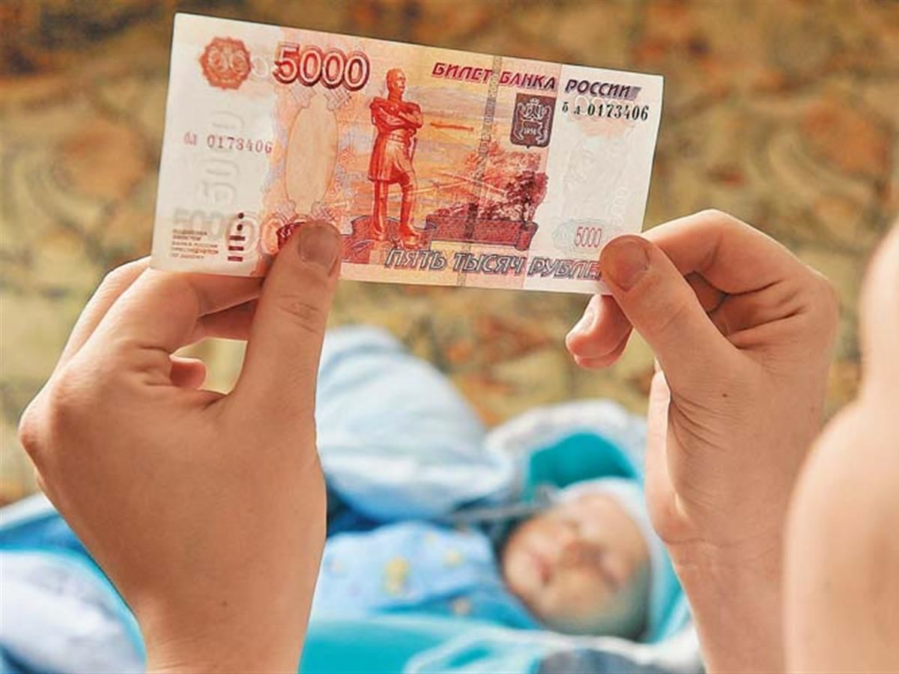
5000 рублей
Всем семьям с детьми 0 до 8 лет
Всем семьям, в которых рождение детей будет зарегистрировано в органах ЗАГС до 31 марта 2021 года включительно необходимо подать заявление до 01.04.2021
Выплата в размере 5000 рублей осуществляется с 18 декабря 2020
Всего выплачено 501 235 000 руб. на свыше 100 тыс. детей

Slide 33
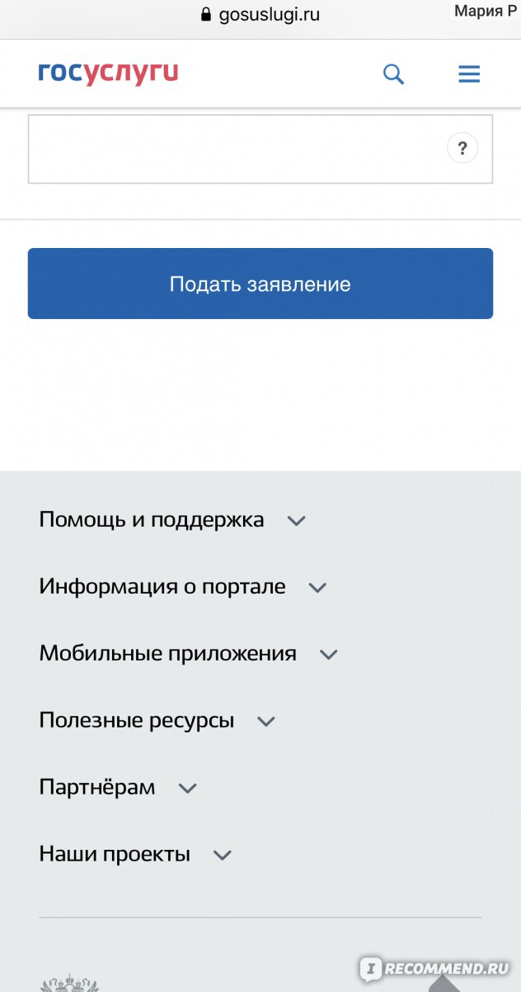
ГОСУСЛУГИ
ПОРТАЛ
Если на детей, рождённых с 18.12.2012 по 31.03.2021 года, ранее не было выплат от 0 до 3 лет и до 16 лет, один из родителей подает заявление на новую выплату от 0 до 8 лет.
ОСНОВНОЙ КАНАЛ ПРИЕМА ЗАЯВЛЕНИЙ В ПЕРИОД БОРЬБЫ С РАСПРОСТРАНЕНИЕМ КОРОНАВИРУСНОЙ ИНФЕКЦИИ
* ОПЕКУНЫ И ГРАЖДАНЕ, ИМЕЮЩИЕ СВИДЕТЕЛЬСТВА О РОЖДЕНИИ ДЕТЕЙ, ВЫДАННЫЕ ИНОСТРАННЫМИ ГОСУДАРСТВАМИ ОБРАЩАЮТСЯ ЗА ВЫПЛАТОЙ ЛИЧНО
В ОФИСЫ ПФР

Slide 34
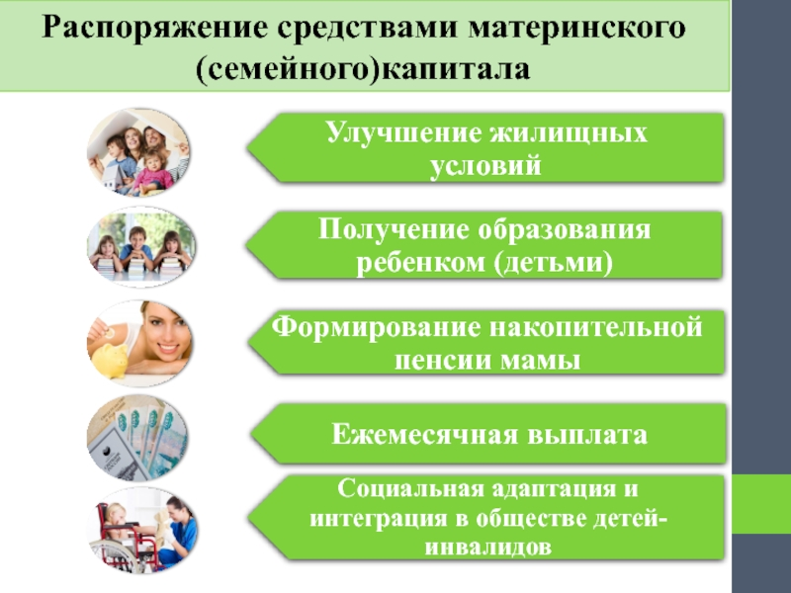
Направления распоряжения средствами материнского (семейного) капитала
ПЕНСИОННЫЙ ФОНД РОССИЙСКОЙ ФЕДЕРАЦИИ
Заявлений в 2020 – 8929 (+2404)
Объем средств – 2,21 млрд. руб.
(в 2019-2,14 млрд. руб.)
Заявлений в 2020 – 5735 (64,2%)
Объем средств – 2,02 млрд. руб.
Заявлений в 2020 – 1107 (12,4%)
Объем средств – 51,7 млн. руб.
Заявлений в 2020 – 5
Объем средств – 824,18 тыс. руб.
Заявлений в 2020 – 2082 (23,3%)
Объем средств – 139,61 млн. руб.
Заявлений в 2020 – 0

Slide 35
ИСПОЛНЕНИЕ БЮДЖЕТА ЗА 2020 ГОД
ПЕНСИОННЫЙ ФОНД РОССИЙСКОЙ ФЕДЕРАЦИИ
Наименование показателя | Сумма, тыс. руб.
Выплата страховой пенсии в соответствии с Федеральным законом от 28 декабря 2013 года № 400-ФЗ «О страховых пенсиях в Российской Федерации» | 56 792 912,7
Выплата пенсий по государственноу пенсионному обеспечению в соответствии с Федеральным законом от 15 декабря 2001 года № 166-ФЗ «О государственном пенсионном обеспечении в Российской Федерации» | 3 983 478,8
Выплата дополнительного материального обеспечения, доплат к пенсиям, пособий и компенсаций в соответствии с Федеральным законом от 4 марта 2002 года № 21-ФЗ «О дополнительном ежемесячном материальном обеспечении граждан Российской Федерации за выдающиеся достижения и особые заслуги перед РФ» | 20 735,4
Осуществление компенсационных выплат лицам, осуществляющим уход за нетрудоспособными гражданами в соответствии с Указом Президента Российской Федерации от 26 декабря 2006 года № 1455 «О компенсационных выплатах лицам, осуществляющим уход за нетрудоспособными гражданами» | 338 110,8
Социальные выплаты в соответствии с Федеральным законом от 12 января 1996 года № 8-ФЗ «О погребении и похоронном деле» | 87 480,0
Выплата пенсий, назначенных досрочно, гражданам, признанным безработными, в соответствии с Законом Российской Федерации от 19 апреля 1991 года № 1032-1 «О занятости населения в Российской Федерации» | 14 065,9
Ежемесячная выплата лицам, осуществляющим уход за детьми-инвалидами и инвалидами с детства I группы в соответствии с Указом Президента Российской Федерации от 26 февраля 2013 года № 175 «О ежемесячных выплатах лицам, осуществляющим уход за детьми-инвалидами и инвалидами с детства I группы» | 534 378,8
Выплата накопительной пенсии | 10 821,6
Срочная пенсионная выплата | 3 788,4
Выплата федеральной социальной доплаты к пенсии в соответствии с Федеральным законом от 17 июля 1999 года № 178-ФЗ «О государственной социальной помощи» | 4 973,7
ИТОГО | 72 649 174 402,01

Slide 36
С нового года увеличен размер материнского семейного капитала, распоряжение средствами стало быстрее и удобнее.
ПЕНСИОННЫЙ ФОНД РОССИЙСКОЙ ФЕДЕРАЦИИ
Индексация материнского капитала
С 1 января 2021 года материнский капитал проиндексирован на 3,7%.
Материнский капитал на первого ребенка увеличен на 17,3 тыс. рублей и с 1 января 2021 года составляет 483 881,83 рубля. Такая же сумма полагается семьям, у которых право на материнский капитал возникло до 1 января 2020 года.
Размер материнского капитала для семей, у которых право на МСК возникло в связи с рождением (усыновлением) второго или третьего и последующих детей начиная с 1 января 2020 года, если ранее такое право у них не возникало, составляет в 2021 году 639 431,83 рубля.
Для семей, которые сначала получили капитал на первого ребенка, а затем родили или усыновили еще одного ребенка, размер дополнительно увеличился на 155 550 рублей.
Размер средств МСК, оставшийся после перечисления на основании заявления о распоряжении средствами МСК владельцем сертификата, также проиндексирован на 3,7%.

Slide 37
С нового года увеличен размер материнского семейного капитала, распоряжение средствами стало быстрее и удобнее.
ПЕНСИОННЫЙ ФОНД РОССИЙСКОЙ ФЕДЕРАЦИИ
Сокращение сроков получения и использования материнского капитала
С 1 января этого года сократились сроки рассмотрения заявлений о выдаче сертификата и о распоряжении средствами МСК. На выдачу сертификата срок составляет 5 рабочих дней вместо пятнадцати. В случае не поступления ответов на запросы ПФР срок продлевается до пятнадцати рабочих дней. Срок рассмотрения заявления о распоряжении средствами МСК составляет десять рабочих дней вместо одного месяца. Если не поступили запрашиваемые ПФР необходимые документы и сведения, решение о распоряжении выносится в срок, не превышающий двадцати рабочих дней.
С прошлого года значительно упростилась процедура распоряжения материнским капиталом. Обратиться с заявлением, на самое востребованное направление программы покупку или строительство жилья с привлечением кредитных средств, стало возможным непосредственно в банке. Такое заявление принимается в банках, заключивших соглашения с ПФР. Помимо этого, семьям теперь стало легче оплатить материнским капиталом обучение детей, поскольку больше не нужно представлять в ПФР копию договора о платном обучении. ПФР сами запрашивают необходимую информацию в соответствии с соглашениями, заключенными с учебными заведениями.

Slide 38
С нового года увеличен размер материнского семейного капитала, распоряжение средствами стало быстрее и удобнее.
ПЕНСИОННЫЙ ФОНД РОССИЙСКОЙ ФЕДЕРАЦИИ
Ежемесячная выплата за счет средств МСК
Семьям с низкими доходами, в которых с 1 января 2018 года родился или усыновлен второй ребенок, Пенсионный фонд России осуществляет ежемесячную выплату из средств материнского капитала. Выплата предоставляется до достижения ребенком возраста трех лет. Размер выплаты равен прожиточному минимуму ребенка в регионе проживания семьи.
Исходя из размера прожиточного минимума трудоспособного населения за 2 квартал 2020 года — 12959 , размер ЕВ — 12927 (прожиточный минимум ребенка), если доход на 1 члена семьи меньше 2 прож. минимума, т. е. 25918 (12959*2).

Slide 39

С нового года увеличен размер материнского семейного капитала, распоряжение средствами стало быстрее и удобнее.
ПЕНСИОННЫЙ ФОНД РОССИЙСКОЙ ФЕДЕРАЦИИ
С 15 апреля 2020 года сертификат на материнский капитал оформляется автоматически.
Информация о получении семьей материнского капитала направляется в личный кабинет владельца сертификата на
сайте Пенсионного фонда России или портале Госуслуг.

Slide 40

ПРОГРАММА МАТЕРИНСКОГО СЕМЕЙНОГО КАПИТАЛА ПРОДЛЕНА
ПЕНСИОННЫЙ ФОНД РОССИЙСКОЙ ФЕДЕРАЦИИ
ДО 31 ДЕКАБРЯ 2026 ГОДА

Slide 41

Единый справочный телефон
ПЕНСИОННЫЙ ФОНД РОССИЙСКОЙ ФЕДЕРАЦИИ
8-800-600-04-17

Slide 42
Спасибо за внимание!!!

